Slide 1
Variabel, tipe data, operasi aritmatika
APLIKASI VISUAL BASIC.NET

Slide 2
Adapun daftar operator aritmatika Visual Basic
Operator | Fungsi Mathematika | Contoh
+ | Addition | 1+2=3
-- | Subtraction | 4-1=3
^ | Exponential | 2^4=16
* | Multiplication | 4*3=12, (5*6))2=60
/ | Division | 12/4=3
Mod | Modulus (return the remainder from an integer division) | 15 Mod 4=3 255 mod 10=5
\ | Integer Division (discards the decimal places) | 19\4=4

Slide 3
Operator aritmatika
+ Penjumlahan
- Pengurangan
* Perkalian
/ Pembagian
^ Pangkat

Slide 4
Tipe-tipe data yang terdapat dalam visual basic antara lain:
No | Type Data | Keterangan
1 | Integer, long | Tipe data untuk bilangan bulat
2 | Single, double | Tipe data untuk bilangan pecahan
3 | Currency | Tipe data untuk mata uang
4 | String | Tipe data untuk teks
5 | Boolean | Tipe data logika
6 | Date | Tipe data untuk waktu / tanggal
7 | Object | Tipe data untuk gambar
8 | Variant | Tipe data untuk variant

Slide 5
Bentuk umum untuk mendeklarasikan sebuah variabel
Dim/Public/Private/Static | NamaVariabel | As | TipeData
Dim | Angka | As | Single
Dim | Text | As | String
Dim | Bilangan | As | Double

Slide 6
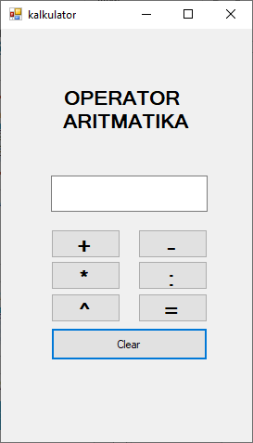
latihan

Slide 7
Koding VARIABEL, TIPE DATA, DAN ANGKA (0 – 9)
Public Class kalkulator
Dim opr As String
Dim num1 As Double
Dim num2 As Double
Private Sub satu_Click(ByVal sender As System.Object, ByVal e As System.EventArgs) Handles satu.Click
NILAI.Text = NILAI.Text & 1
End Sub
Dan seterusnya………… untuk angka 0 - 9
Buat terlebuh dahulu variable dan tentukan type datanya

Slide 8
Koding Operator aritmatika (+, - , * , /, ^, dst…)
Private Sub KURANG_Click(ByVal sender As System.Object, ByVal e As System.EventArgs) Handles KURANG.Click
num1 = NILAI.Text
NILAI.Text = ""
opr = “+"
NILAI.Focus()
End Sub
Dan seterusnya ….untuk operator aritmatikan (+, -, * , /, ^, dst….)

Slide 9
Koding untuk menampilkan hasil (=)
Private Sub SAMADENGAN_Click(ByVal sender As System.Object, ByVal e As System.EventArgs) Handles SAMADENGAN.Click
num2 = NILAI.Text
If opr = "+" Then
NILAI.Text = num1 + num2
ElseIf opr = "-" Then
NILAI.Text = num1 - num2
ElseIf opr = "*" Then
NILAI.Text = num1 * num2
ElseIf opr = "/" Then
NILAI.Text = num1 / num2
ElseIf opr = "^" Then
NILAI.Text = num1 ^ num2
Else
NILAI.Text = "Tidak Dikenal"
End If
End Sub

Slide 10
Fungsi ON
Private Sub on1_Click(ByVal sender As System.Object, ByVal e As System.EventArgs) Handles on1.Click
NILAI.Enabled = True
satu.Enabled = True
dua.Enabled = True
tiga.Enabled = True
empat.Enabled = True
lima.Enabled = True
dan setrusnya…………….
End Sub

Slide 11
Fungsi OFF
NILAI.Enabled = False
satu.Enabled = False
dua.Enabled = False
tiga.Enabled = False
empat.Enabled = False
lima.Enabled = False
enam.Enabled = False
tujuh.Enabled = False
delapan.Enabled = False
sembilan.Enabled = False
nol.Enabled = False
Dan seterunya…………………..

